Slide 1
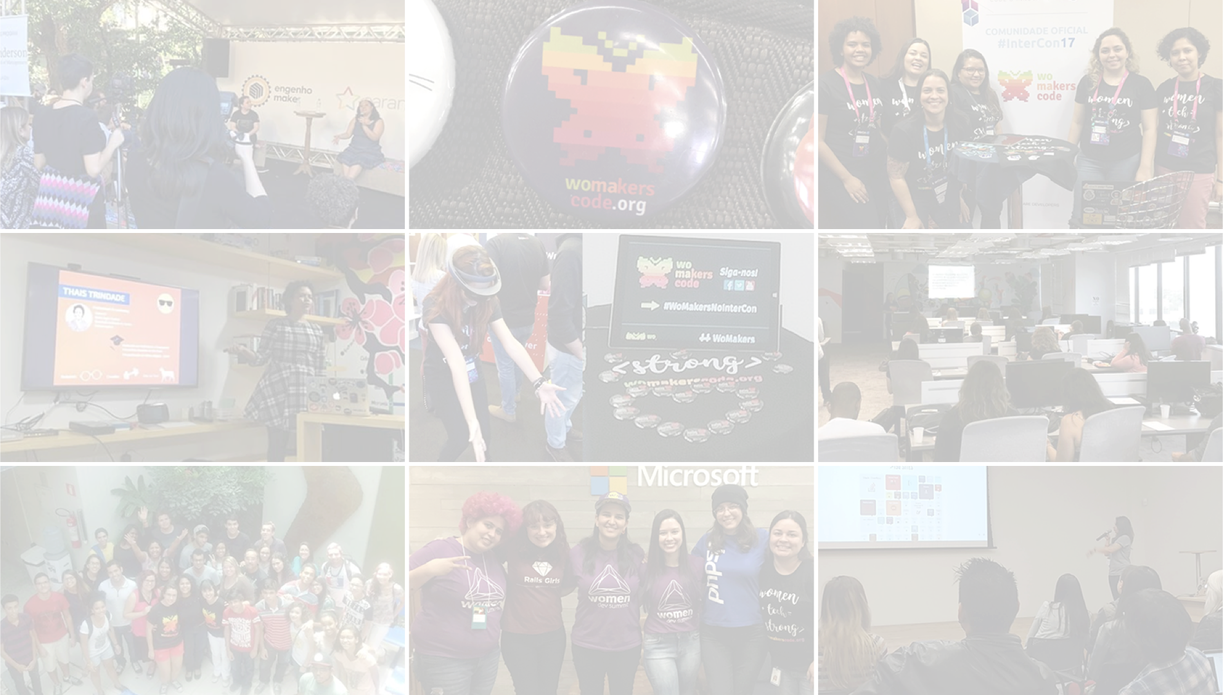

Criando um site do zero com Bootstrap 4!
Monica Craveiro
http://bit.ly/SlideWMC

Slide 2


Monica Craveiro
Sou Desenvolvedora Front-end, futura Full-stack, Bacharel em Sistemas de Informação e dou aulas de Front-end no curso hello.world; para mulheres no [des]programe.

Slide 3
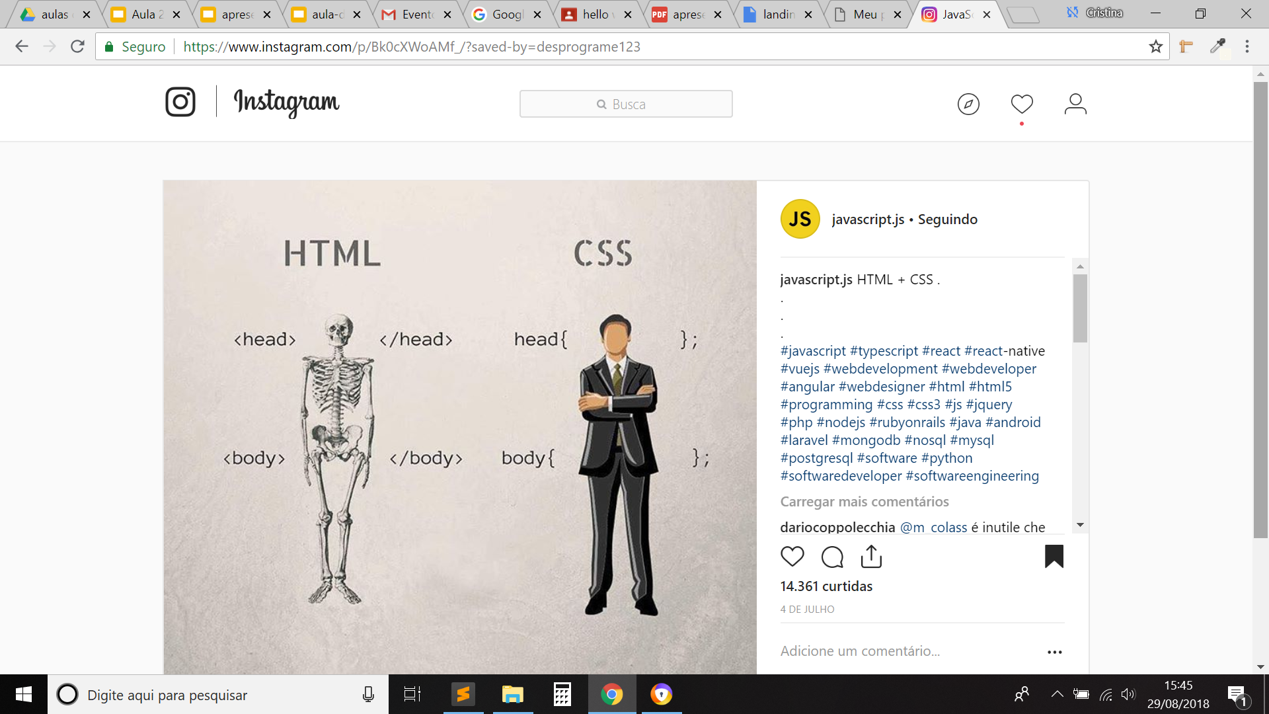

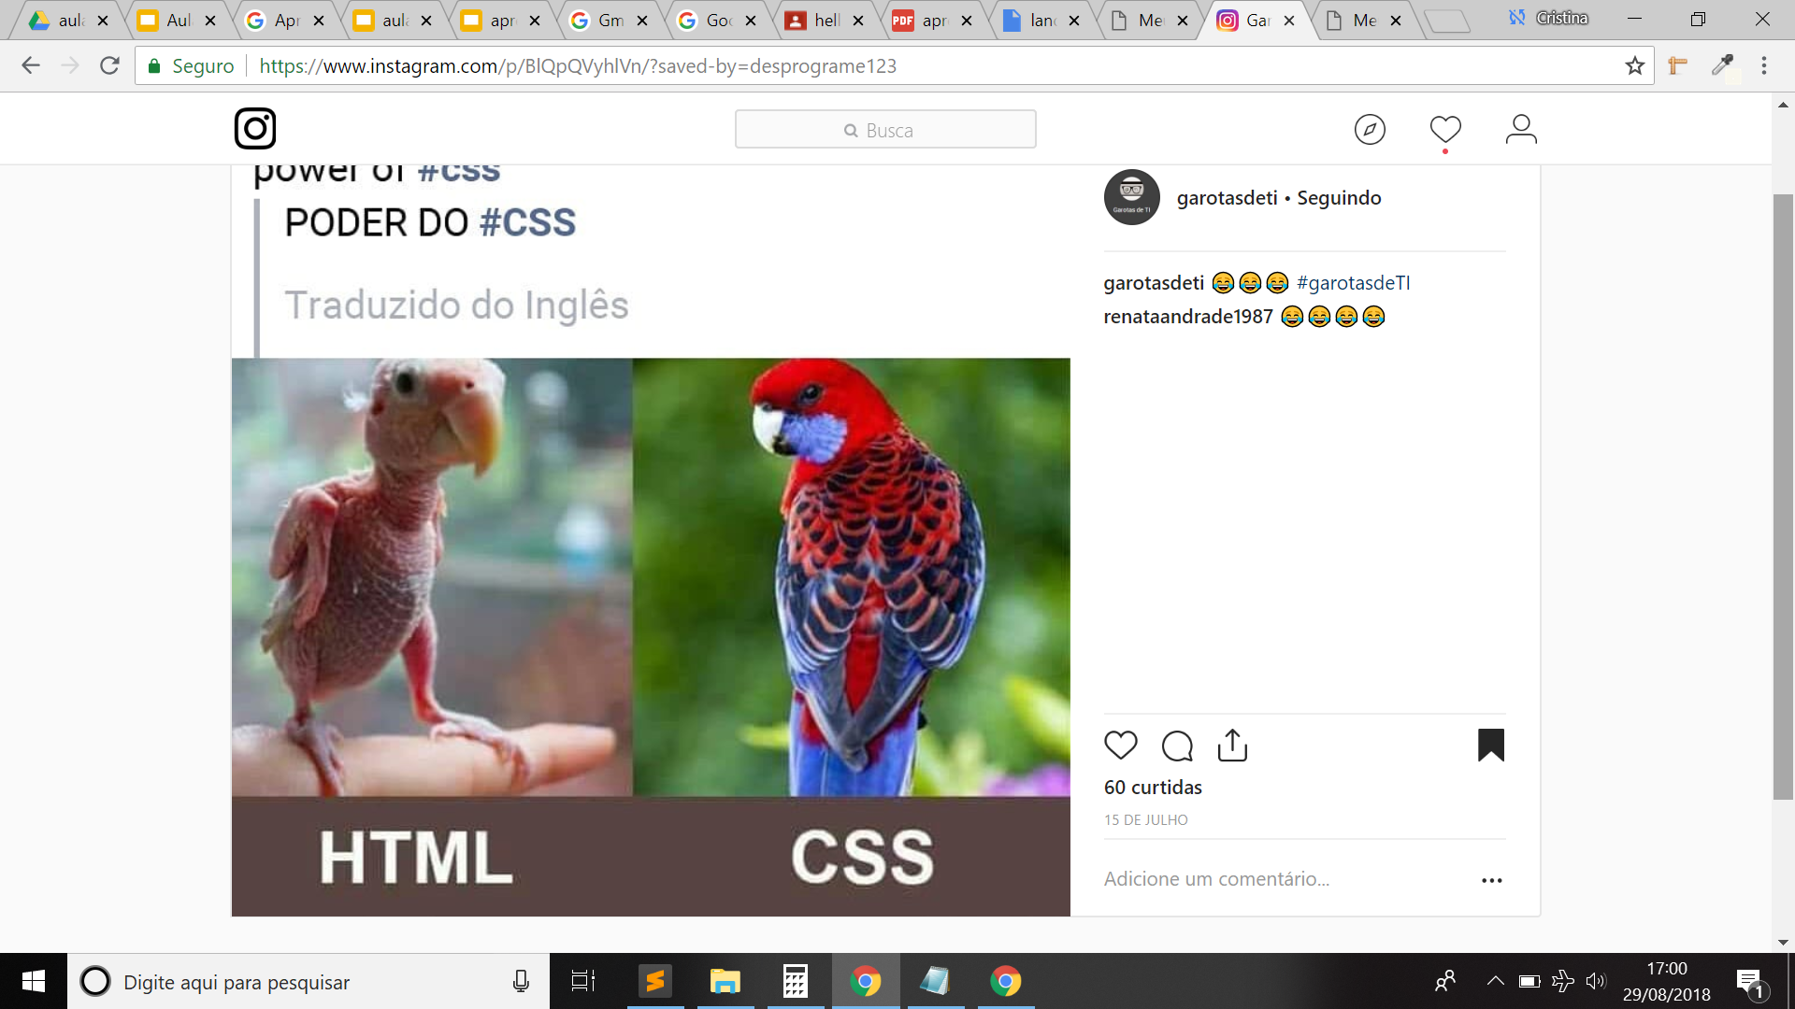

Slide 4
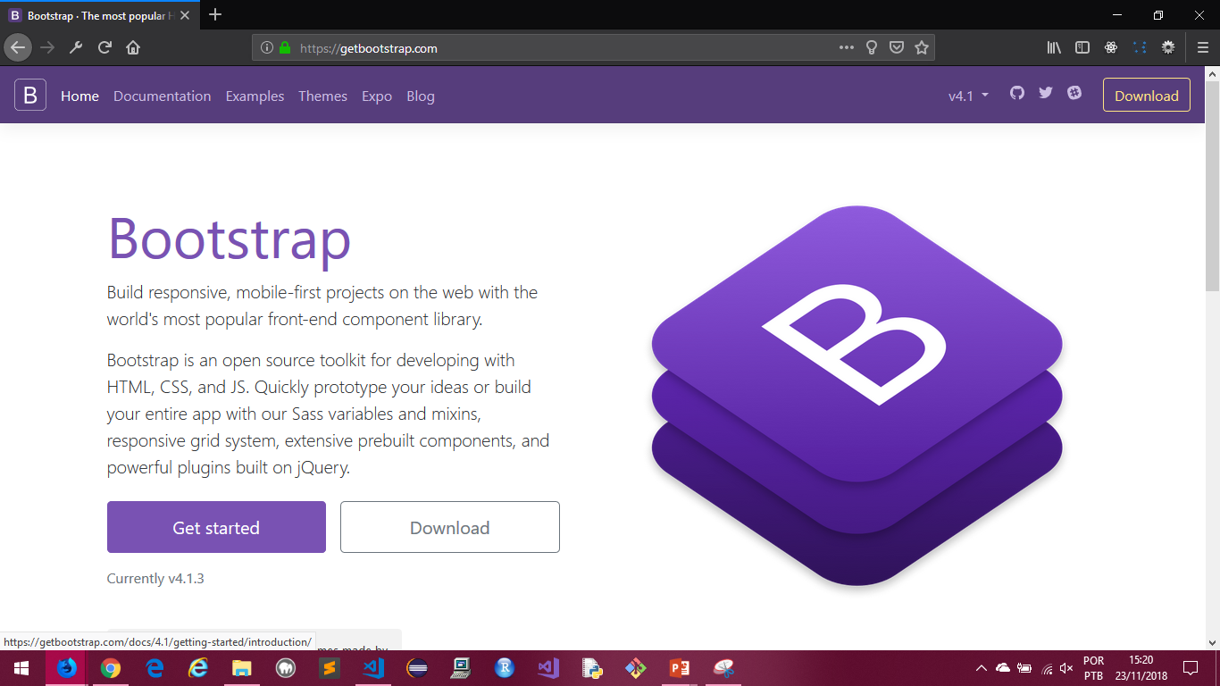
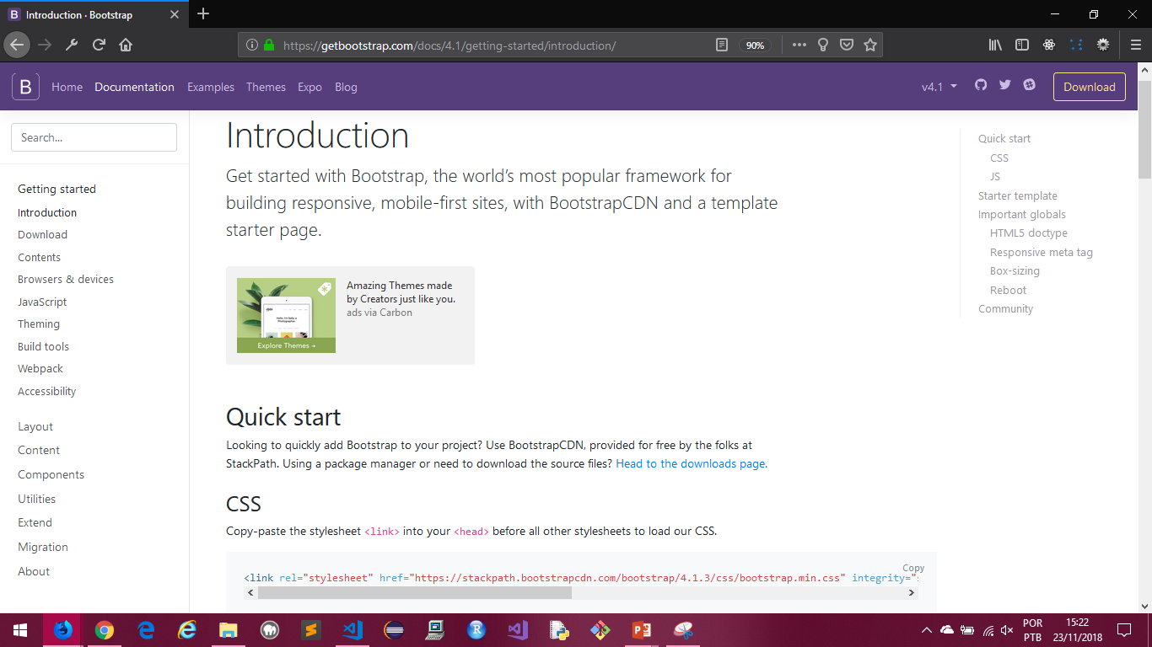
BOOTSTRAP 4
https://getbootstrap.com/

Slide 5
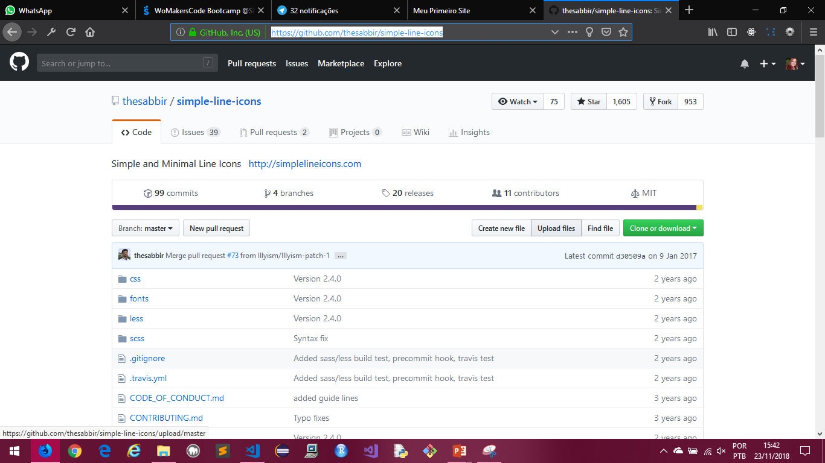
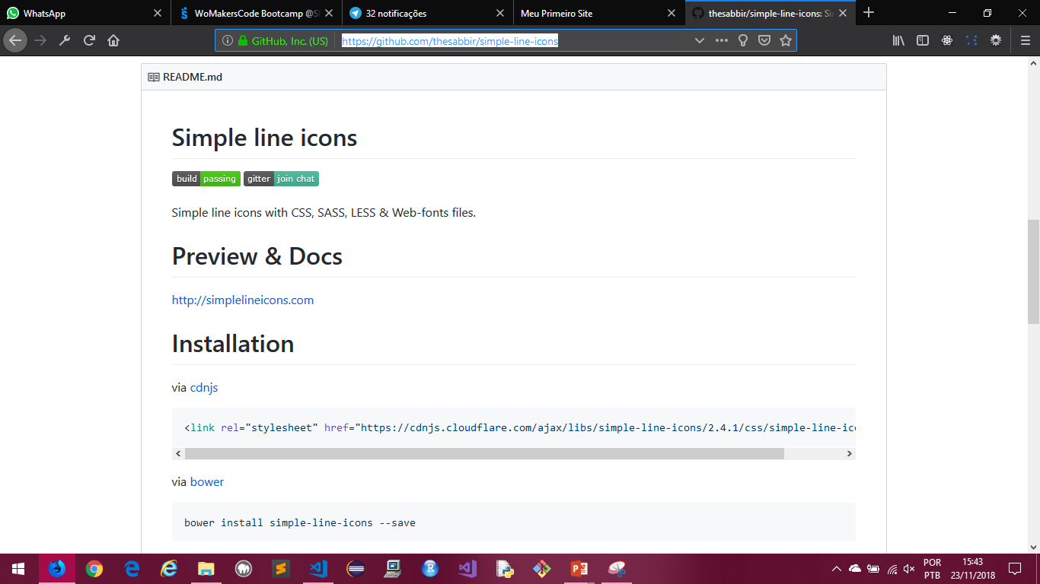
ÍCONES
https://github.com/thesabbir/simple-line-icons

Slide 6
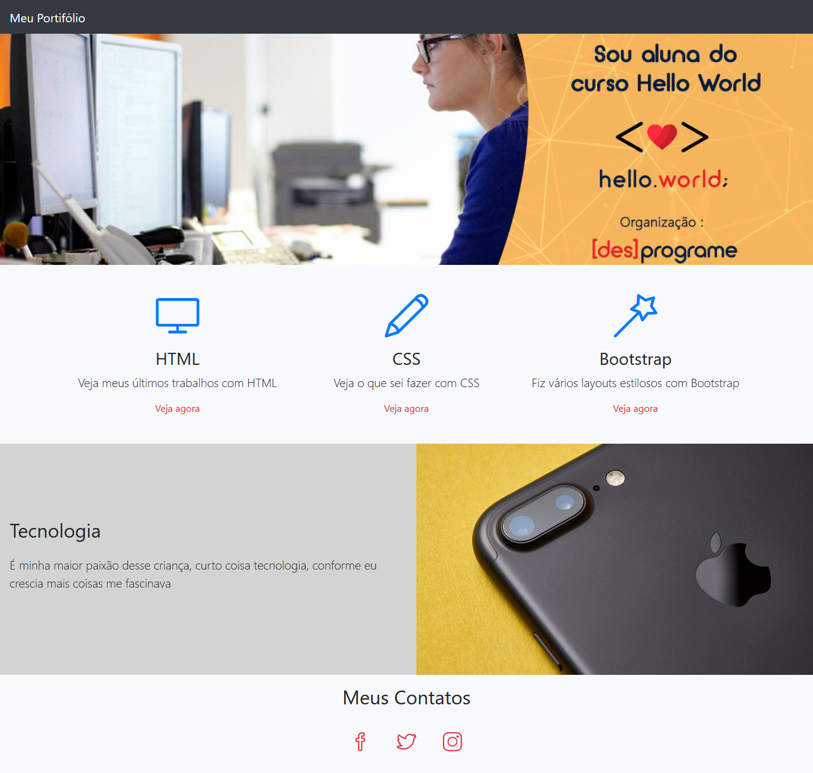
Esse é o layout do site que iremos fazer hoje!

Slide 7
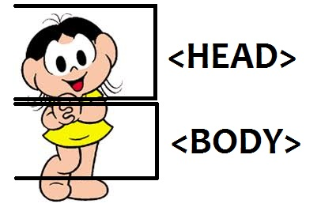
<!DOCTYPE html>
<html>
<head>
<title>Título do site</title>
</head>
<body>
</body>
</html>
Criando o arquivo index.html

Slide 8
<!DOCTYPE html>
<html>
<head>
<meta charset="UTF-8">
<meta name="viewport" content="width=device-width, initial-scale=1.0">
<title>Meu Primeiro Site</title>
</head>
Criando nosso HEAD

Slide 9
<!DOCTYPE html>
<html>
<head>
<meta charset="UTF-8">
<meta name="viewport" content="width=device-width, initial-scale=1.0">
<title>Meu Primeiro Site</title>
<!-- Linkando o Bootstrap 4 ao seu site -->
<link rel="stylesheet" href="https://stackpath.bootstrapcdn.com/bootstrap/4.1.3/css/bootstrap.min.css" integrity="sha384-MCw98/SFnGE8fJT3GXwEOngsV7Zt27NXFoaoApmYm81iuXoPkFOJwJ8ERdknLPMO“ crossorigin="anonymous">
</head>
Bootstrap

Slide 10
<body>
<nav class="navbar navbar-dark bg-dark">
<div class=“container">
<a class="navbar-brand" href="#">Meu Portifólio</a>
</div>
</nav>
</body>
Criando o Menu (Navbar)

Slide 11
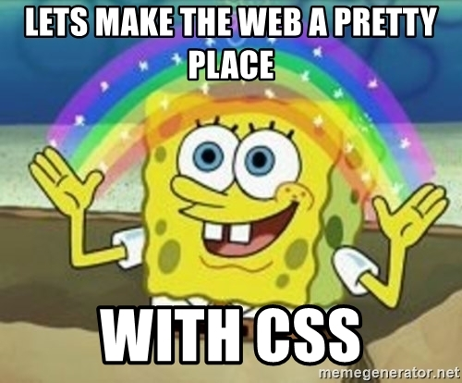
body {
background-color: #d3d3d3;
}
Criando o arquivo index.css

Slide 12
<!DOCTYPE html>
<html>
<head>
<meta charset="UTF-8">
<meta name="viewport" content="width=device-width, initial-scale=1.0">
<title>Meu Primeiro Site</title>
<!-- Linkando o Bootstrap 4 ao seu site -->
<link rel="stylesheet" href="https://stackpath.bootstrapcdn.com/bootstrap/4.1.3/css/bootstrap.min.css" integrity="sha384-MCw98/SFnGE8fJT3GXwEOngsV7Zt27NXFoaoApmYm81iuXoPkFOJwJ8ERdknLPMO“ crossorigin="anonymous">
<!-- Linkando o CSS personalizado ao seu site -->
<link rel="stylesheet" href="index.css" >
</head>
CSS Personalizado

Slide 13
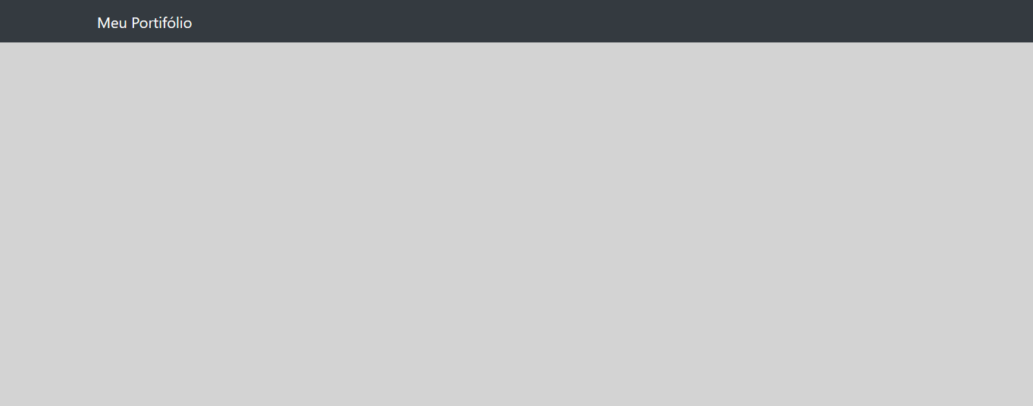
Resultado após o código do Menu

Slide 14
No index.html:
No index.css:
header{
background: url("aulas.jpg") no-repeat center center;
background-size: cover;
height: 100%;
width: 100%;
padding-top: 12rem;
padding-bottom: 12rem;
}
<header></header>
Baixem a imagem!
http://bit.ly/HeaderSite
Criando nosso Banner

Slide 15

Resultado após o código do Banner

Slide 16
<main>
<section>
<div class="container">
<div class="row">
<div class="col-4"> </div>
<div class="col-4"> </div>
<div class="col-4"> </div>
</div>
</div>
</section>
</main>
Vamos dividir a linha em 3 colunas!
Criando a parte das habilidades

Slide 17
<!DOCTYPE html>
<html>
<head>
<meta charset="UTF-8">
<meta name="viewport" content="width=device-width, initial-scale=1.0">
<title>Meu Primeiro Site</title>
<!-- Linkando o Bootstrap 4 ao seu site -->
<link rel="stylesheet" href="https://stackpath.bootstrapcdn.com/bootstrap/4.1.3/css/bootstrap.min.css" integrity="sha384-MCw98/SFnGE8fJT3GXwEOngsV7Zt27NXFoaoApmYm81iuXoPkFOJwJ8ERdknLPMO" crossorigin="anonymous">
<!-- Linkando os ícones ao seu site -->
<link rel="stylesheet" href="https://cdnjs.cloudflare.com/ajax/libs/simple-line-icons/2.4.1/css/simple-line-icons.css">
</head>
Ícones

Slide 18
<main>
<section>
<div class="container">
<div class="row">
<div class="col-4">
<i class="icon-screen-desktop"></i>
<h3>HTML</h3>
<p>Veja meus últimos trabalhos com HTML</p>
<a href="#">Veja agora</a>
</div>
<div class="col-4"> </div>
<div class="col-4"> </div>
</div>
</div>
</section>
</main>
Populando a 1ª coluna!
Criando a parte das habilidades

Slide 19
<main>
<section class="pb-5 pt-5 bg-light">
<div class="container">
<div class="row">
<div class="col-4 text-center">
<i class="icon-screen-desktop text-primary"></i>
<h3 class="mt-3">HTML</h3>
<p class="lead">Veja meus últimos trabalhos com HTML</p>
<a href="#" class="text-danger">Veja agora</a>
</div>
<div class="col-4"> </div>
<div class="col-4"> </div>
</div>
</div>
</section>
</main>
Adicionando as classes do Bootstrap!
Criando a parte das habilidades

Slide 20
a {
text-decoration: none;
}
a:hover {
text-decoration: none;
font-weight: bold;
}
section i {
font-size: 4.5rem;
}
Personalizando o CSS!
Criando a parte das habilidades

Slide 21
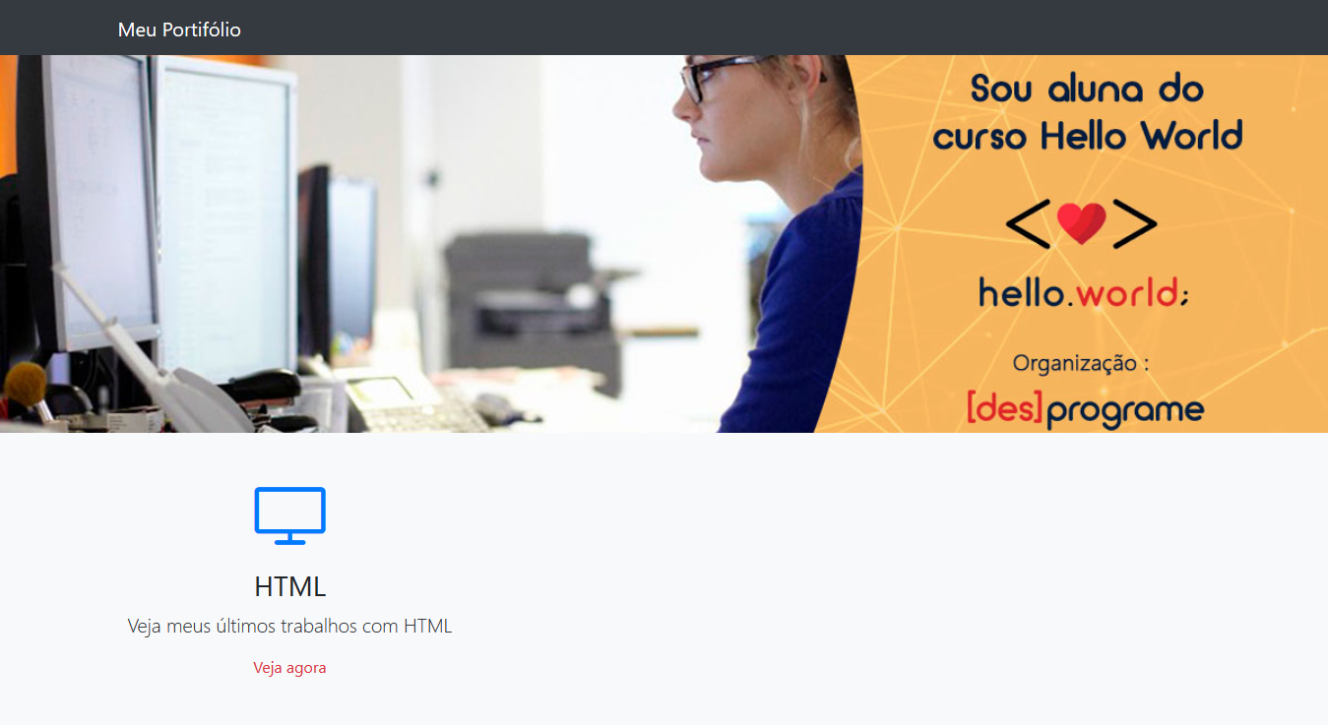
Resultado após o código da 1ª coluna

Slide 22
<div class="col-4 text-center">
<i class="icon-pencil text-primary"></i>
<h3 class="mt-3">CSS</h3>
<p class="lead">Veja o que sei fazer com CSS</p>
<a href="#" class="text-danger">Veja agora</a>
</div>
Populando a 2ª coluna!
Criando a parte das habilidades

Slide 23
<div class="col-4 text-center">
<i class="icon-magic-wand text-primary"></i>
<h3 class="mt-3">Bootstrap</h3>
<p class="lead">Fiz vários layouts estilosos com Bootstrap</p>
<a href="#" class="text-danger">Veja agora</a>
</div>
Populando a 3ª coluna!
Criando a parte das habilidades

Slide 24
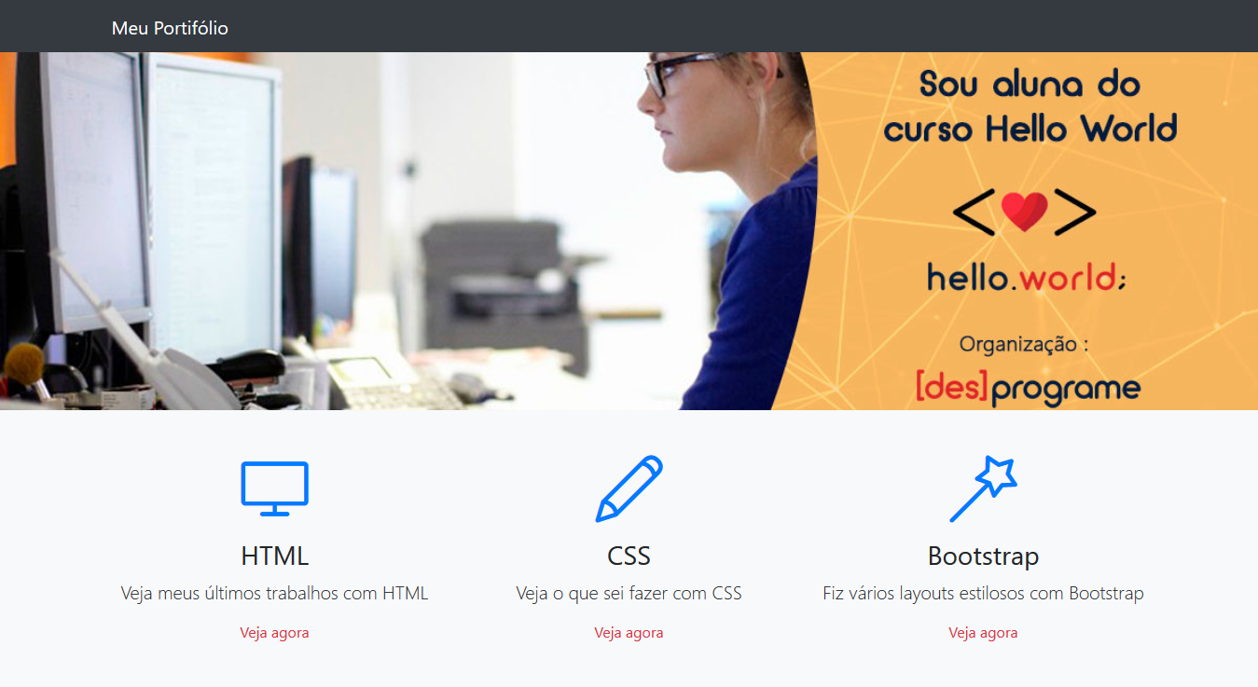
Resultado após o código das habilidades

Slide 25
<main>
<section>
<div class="container-fluid">
<div class="row">
<div class="col-6"> </div>
<div class="col-6"> </div>
</div>
</div>
</section>
</main>
Vamos dividir a linha em 2 colunas!
Criando a parte da Tecnologia

Slide 26
<main>
<section>
<div class="container-fluid">
<div class="row">
<div class="col-6">
<h2>Tecnologia</h2>
<p>É minha maior paixão, desse criança
curto tecnologia. Conforme crescia,
me fascinava cada vez mais.<p>
</div>
<div class="col-6"> </div>
</div>
</div>
</section>
</main>
Populando a 1ª coluna!
Criando a parte da Tecnologia

Slide 27
<main>
<section>
<div class="container-fluid">
<div class="row">
<div class="col-6 my-auto">
<h2 class="pb-5">Tecnologia</h2>
<p class="lead">É minha maior paixão, desse criança
curto tecnologia. Conforme crescia, me fascinava cada vez mais.</p>
</div>
<div class="col-6"> </div>
</div>
</div>
</section>
</main>
Adicionando as classes do Bootstrap!
Criando a parte da Tecnologia

Slide 28
<main>
<section>
<div class="container-fluid">
<div class="row">
<div class="col-6 my-auto">
<h2 class="pb-5">Tecnologia</h2>
<p class="lead">É minha maior paixão, desse criança
curto tecnologia. Conforme crescia, me fascinava cada vez mais.</p>
</div>
<div class="col-6 imagem"> </div>
</div>
</div>
</section>
</main>
Adicionando a imagem na 2ª coluna!
Criando a parte da Tecnologia

Slide 29
.imagem {
background: url("bg-showcase-1.jpg") no-repeat center center;
background-size: cover;
height: 100%;
width: 100%;
padding-top: 12rem;
padding-bottom: 12rem;
}
Personalizando o CSS.
Baixe a imagem!
http://bit.ly/ImgShowcase
Criando a parte da Tecnologia

Slide 30
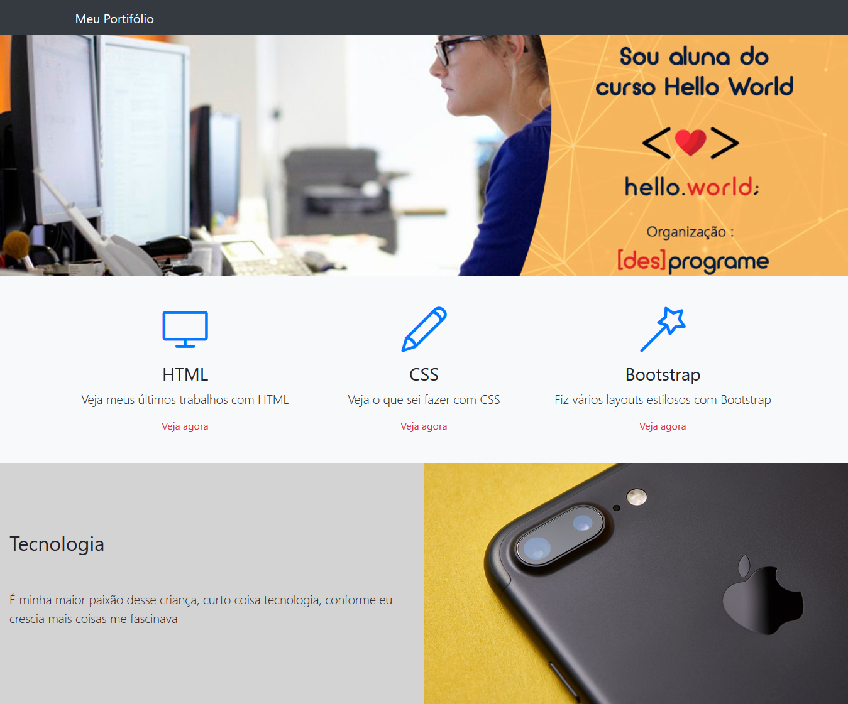
Resultado após o código da Tecnologia

Slide 31
<footer>
<div class="container">
<div class="row">
<div class="col-12">
</div>
</div>
</div>
</footer>
Vamos dividir a linha em 1 coluna!
Criando o Footer

Slide 32
<footer>
<div class="container">
<h2>Meus Contatos</h2>
<div class="row">
<div class="col-12">
</div>
</div>
</div>
</footer>
Adicionando o título!
Criando o Footer

Slide 33
<footer>
<div class="container">
<h2>Meus Contatos</h2>
<div class="row">
<div class="col-12">
<ul>
<li>
<a href="#"><i class="icon-social-facebook"></i></a>
</li>
<li>
<a href="#"><i class="icon-social-twitter"></i></a>
</li>
<li>
<a href="#"><i class="icon-social-instagram"></i></a>
</li>
</ul>
</div>
</div>
</div>
</footer>
Populando a coluna!
Criando o Footer

Slide 34
<footer class="bg-light">
<div class="container text-center">
<h2 class="p-3">Meus Contatos</h2>
<div class="row">
<div class="col-12">
<ul class="list-inline">
<li class="list-inline-item p-3">
<a href="#"><i class="icon-social-facebook text-center"></i></a>
</li>
<li class="list-inline-item p-3">
<a href="#"><i class="icon-social-twitter text-center"></i></a>
</li>
<li class="list-inline-item p-3">
<a href="#"><i class="icon-social-instagram text-center"></i></a>
</li>
</ul>
</div>
</div>
</div>
</footer>
Adicionando as classes do Bootstrap!
Criando o Footer

Slide 35
footer i {
font-size: 2rem;
}
Personalizando o CSS!
Criando o Footer

Slide 36
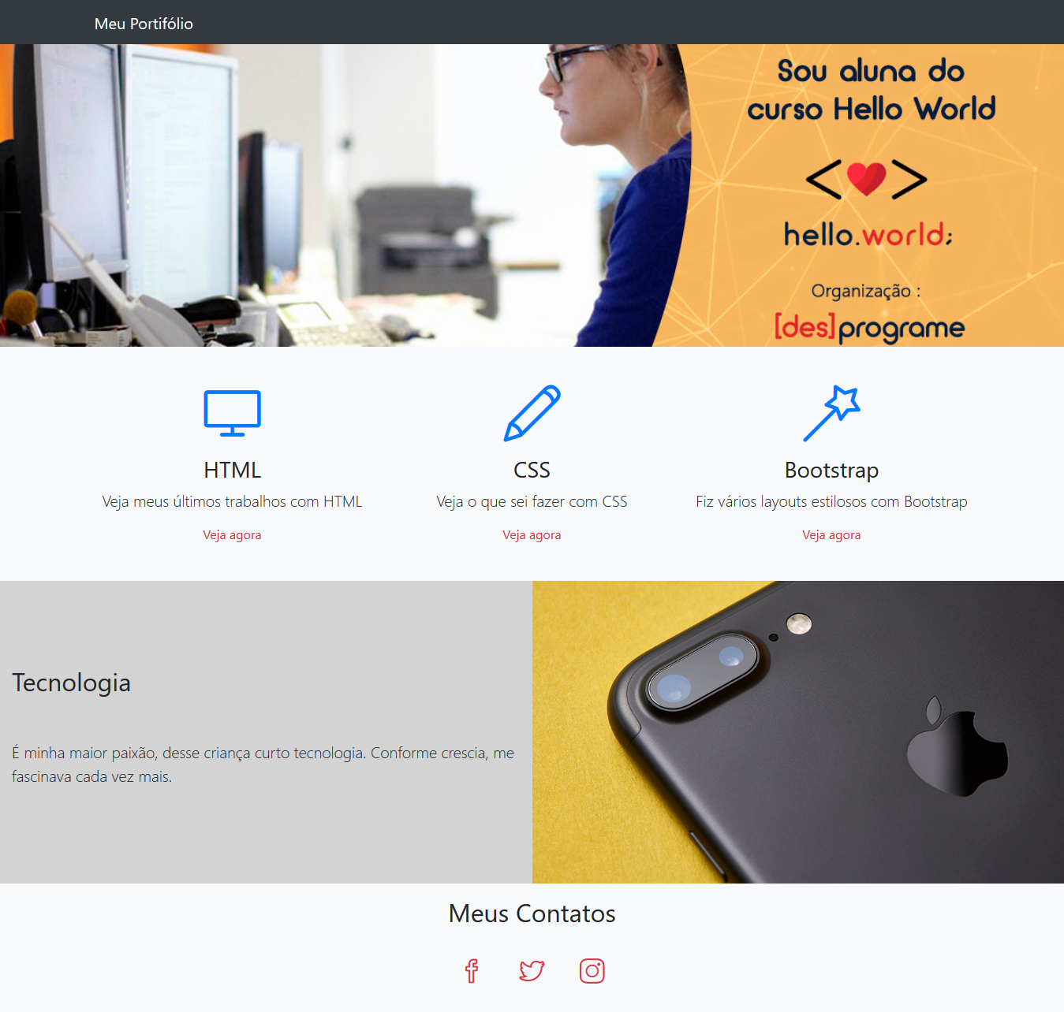
Resultado após completar o código com Footer

Slide 37

Parabéns!!!
Você criou seu
primeiro site! :)

Slide 38
Um navio no porto está seguro, mas não é para isso que os navios são feitos. Vá para o mar aberto para fazer novas coisas.
“
— GRACE HOPPER
Notes:
Grace Hopper foi contra-almirante da Marinha dos EUA, desenvolvedora do primeiro compilador para linguagens de programação de computador, do UNIVACI e do COBOL e criadora dos termos “bug de computador” e “depuração”.

Slide 39
Acredito que é muito importante obter mais mulheres na computação. Meu slogan é: computing é demasiado importante para ser deixado para os homens.
“
— KAREN SPÄRCK JONES
Notes:
Karen Spärck Jones é professora de informática e informação no Laboratório de Informática de Cambridge. Defendia a presença das mulheres na computação e na tecnologia e introduziu o conceito de Frequência de Documento Inverso (IDF) usado pela maioria dos motores de busca atualmente.

Slide 40
Referências / Dicas
Bootstrap
Font Awsome
W3Schools
CSS-Tricks

Slide 41
Monica
Obrigada

